Slide 1
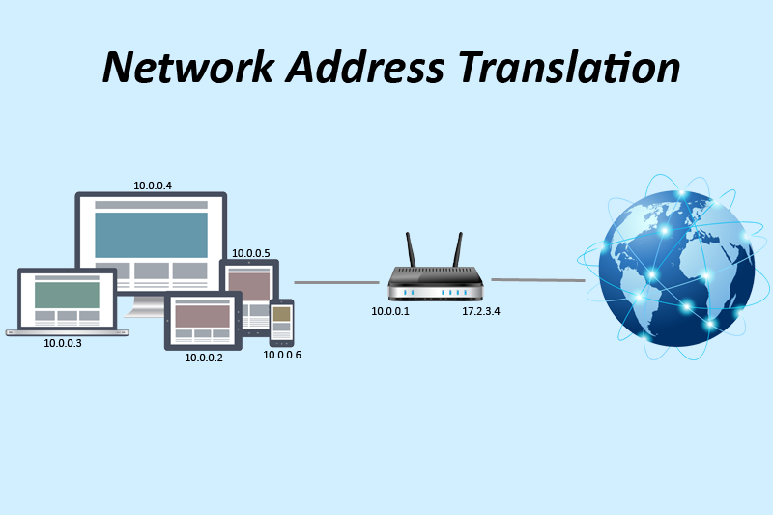
NAT: Трансляция сетевых адресов

Slide 2
NAT: Преимущества
Позволяет сэкономить IP-адреса, транслируя несколько внутренних IP-адресов в один внешний публичный IP-адрес (или в несколько, но меньшим количеством, чем внутренних). По такому принципу построено большинство сетей в мире: на небольшой район домашней сети местного провайдера или на офис выделяется 1 публичный (внешний) IP-адрес, за которым работают и получают доступ интерфейсы с приватными (внутренними) IP-адресами.
Позволяет предотвратить или ограничить обращение снаружи ко внутренним хостам, оставляя возможность обращения изнутри наружу. При инициации соединения изнутри сети создаётся трансляция. Ответные пакеты, поступающие снаружи, соответствуют созданной трансляции и поэтому пропускаются. Если для пакетов, поступающих снаружи, соответствующей трансляции не существует (а она может быть созданной при инициации соединения или статической), они не пропускаются.
Позволяет скрыть определённые внутренние сервисы внутренних хостов/серверов. По сути, выполняется та же указанная выше трансляция на определённый порт, но возможно подменить внутренний порт официально зарегистрированной службы (например, 80-й порт TCP (HTTP-сервер) на внешний 54055-й). Тем самым, снаружи, на внешнем IP-адресе после трансляции адресов на сайт (или форум) для осведомлённых посетителей можно будет попасть по адресу http://example.org:54055, но на внутреннем сервере, находящемся за NAT, он будет работать на обычном 80-м порту. Повышение безопасности и сокрытие «непубличных» ресурсов.
Повышает управляемость сети: можно «на лету» добавлять, удалять и перемещать сетевые службы между хостами без изменения настроек клиентов

Slide 3
Частные (серые) IP
IPv4:
10.0.0.0 — 10.255.255.255 (маска подсети: 255.0.0.0 или /8)
172.16.0.0 — 172.31.255.255 (маска подсети: 255.240.0.0 или /12)
192.168.0.0 — 192.168.255.255 (маска подсети: 255.255.0.0 или /16)
127.0.0.0 — 127.255.255.255 (маска подсети: 255.0.0.0 или /8) loopback
IPv6:
fc00::/7
Пакеты, идущие с внутренних IP-адресов или на них, магистральные маршрутизаторы не пропускают. То есть внутрисетевые машины, если не принимать никаких мер, изолированы от Интернета. Тем не менее, есть ряд технологий, которые позволяют выходить таким машинам в Интернет.
Методы выхода в Интернет для частных адресов
Прокси-сервер (Proxy), сервер-посредник
NAT
Туннелирование

Slide 4




Proxy
e1.ru:80
GET /about.html HTTP/1.1
Host: e1.ru
X-Forwarded-For: 192.168.1.12
User-Agent: Mozilla/5.0…
…
proxy.urfu.ru:3128
GET e1.ru/about.html HTTP/1.1
Host: e1.ru
User-Agent: Mozilla/5.0…
…

